Slide 1
Аренда коммерческих площадей
АО «Аэропорт Туношна» (Ярославль)
Запрос предложений №3 от 11.05.2022г.

Slide 2

Динамика пассажиропотока (пасс.)
Маршрутная сеть
> 8 региональных направлений
> 5 авиакомпаний
Направления Краснодар, Сочи, Минеральные Воды, Архангельск, Симферополь (лето), Санкт-Петербург, Казань, Москва

Slide 3



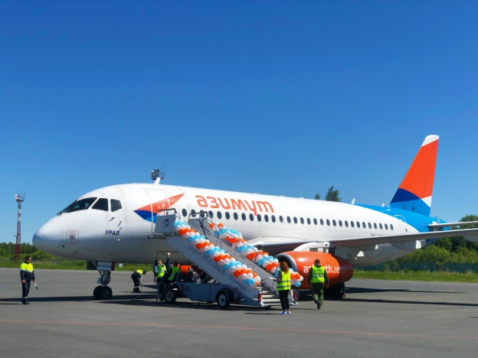
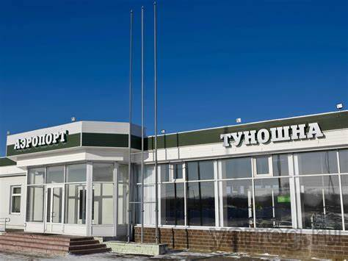
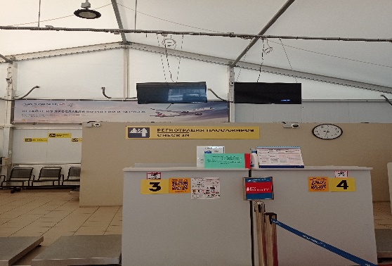
АЭРОПОРТ
Ярославль (Туношна)
ОСНОВНЫЕ ХАРАКТЕРИСТИКИ АВК
Внутренние авиалинии:
200 чел./час
Внутренние авиалинии
8 шт., четыре стойки регистрации
2 547м²
ПРОПУСКНАЯ СПОСОБНОСТЬ
ОБЩАЯ ПЛОЩАДЬ
ТЕРМИНАЛА
СТОЙКИ РЕГИСТРАЦИИ

Slide 4
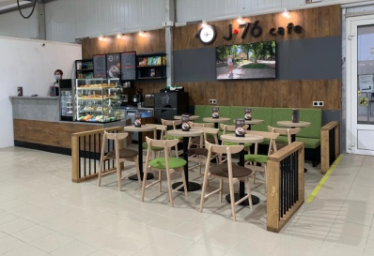
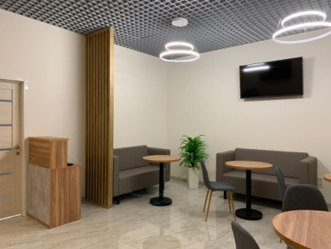
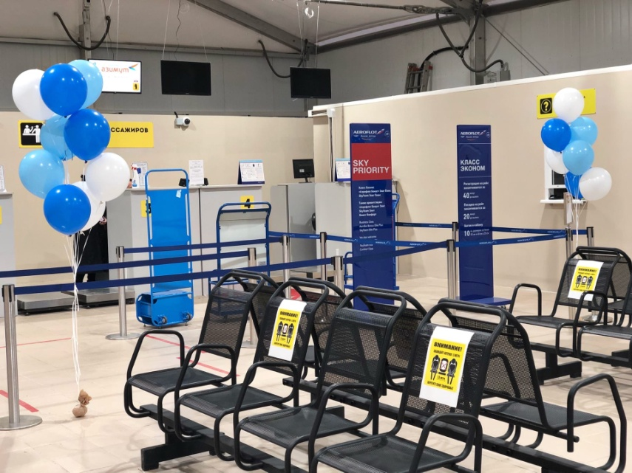
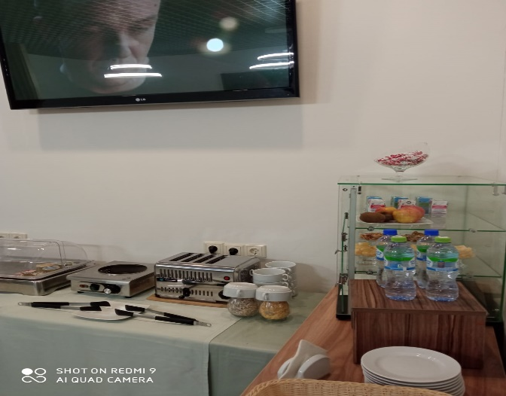
КОМФОРТНЫЕ УСЛОВИЯ ДЛЯ ПОВЫШЕНИЯ ПОКУПАТЕЛЬСКОЙ СПОСОБНОСТИ
VIP-ЗАЛ
ЗАЛ ПОВЫШЕННОЙ КОМФОРТНОСТИ
Комната матери и ребёнка
Зона ожидания для пассажиров
с видом на взлетно-посадочную полосу

Slide 5
АЭРОПОРТ
Ярославль (Туношна)
ПРЕДЛАГАЕМЫЕ КОММЕРЧЕСКИЕ ПЛОЩАДИ
№ | Расположение | м² | место | Описание | Минимальные коммерческие условия | Даты / Этапы Сроки проведения конкурса
1 | Стерильная зона вылета внутренних авиалиний АВК | 6 | Рядом с Залом повышенной комфортности и кафе | Продажа сувенирной продукции Срок заключения договора: 11 месяцев с 11.05.2022г. Арендные каникулы: До 30 дней | 10% от выручки без учета НДС, но не менее 1,46 руб. без учета НДС за 1 пассажира, убывшего внутренними авиалиниями из аэропорта Туношна (Ярославль); Сумма обеспечения заявки на участие 7 000 руб. с учетом НДС | Документация о запросе предложений, начиная с 11.05.2022 г. в режиме свободного доступа размещается в сети Интернет на сайте https://www.yaravia.ru / во вкладке Партнерам - Конкурсы Заявка на участие должна быть подана в срок до 16-00 часов местного времени 01.06.2022 г. Уточненная заявка после получения предложения на участие в процедуре переторжки подается в электронной форме на почту mav_trade@mav.ru и sbor.aav@yaravia.com в срок, указанный в официальном приглашении на участие. Заявки на участие подаются в электронном виде на почту: mav_trade@mav.ru и sbor.aav@yaravia.com Рассмотрение заявок и осуществление допуска для проведения процедуры переторжки будет производиться с 11-00 часов 02.06.2022 г. Подведение итогов будет производиться в 14-00 часов 02.06.2022 г.
* - Правила проведения открытого запроса предложений: https://www.yaravia.ru

Slide 6
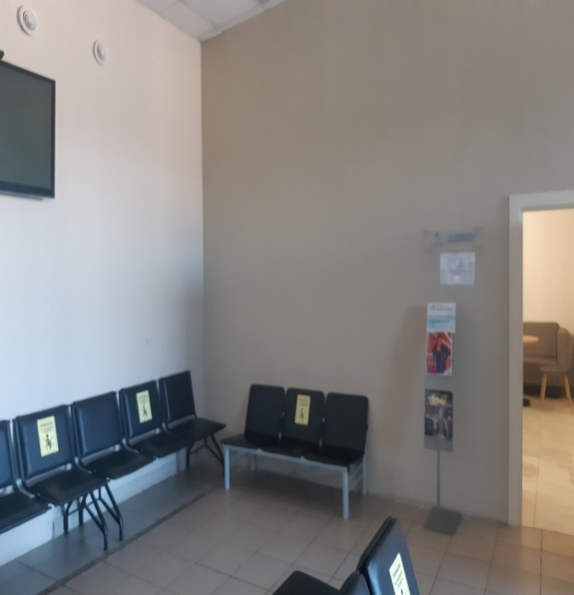
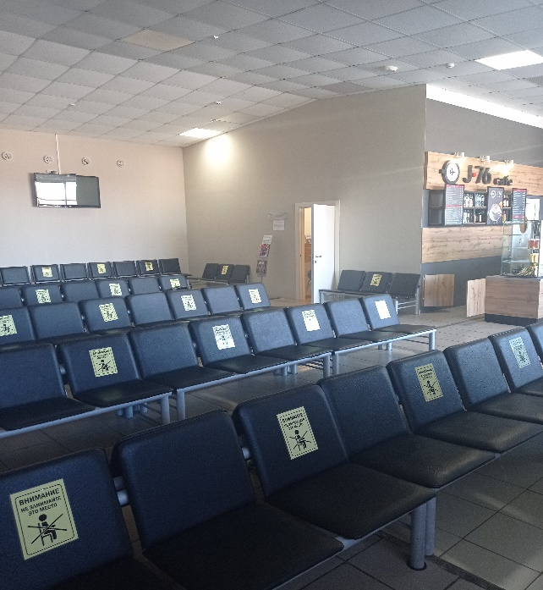
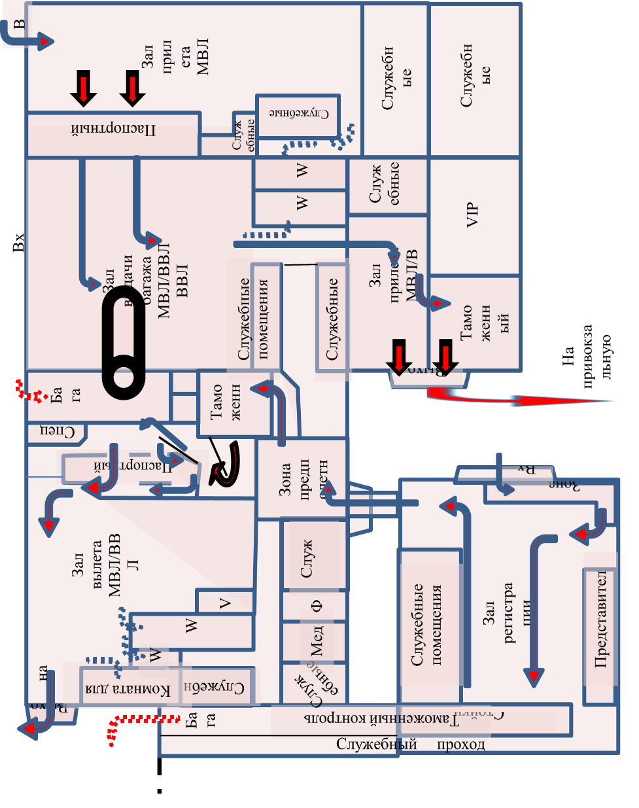
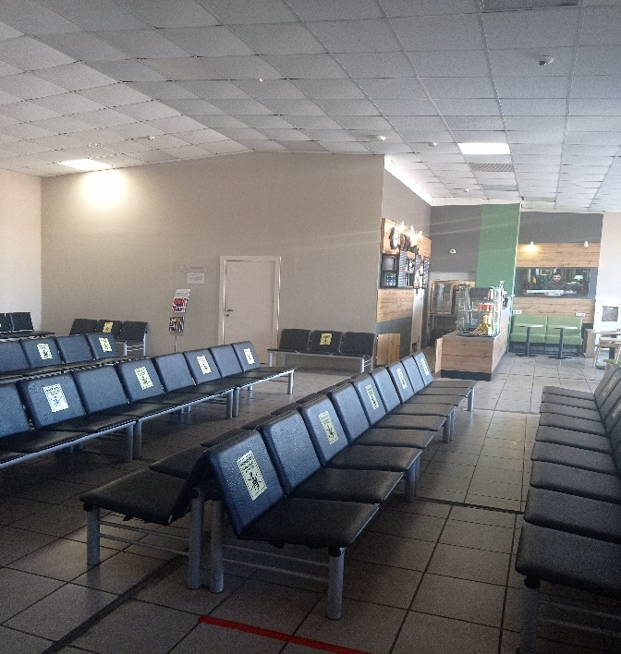
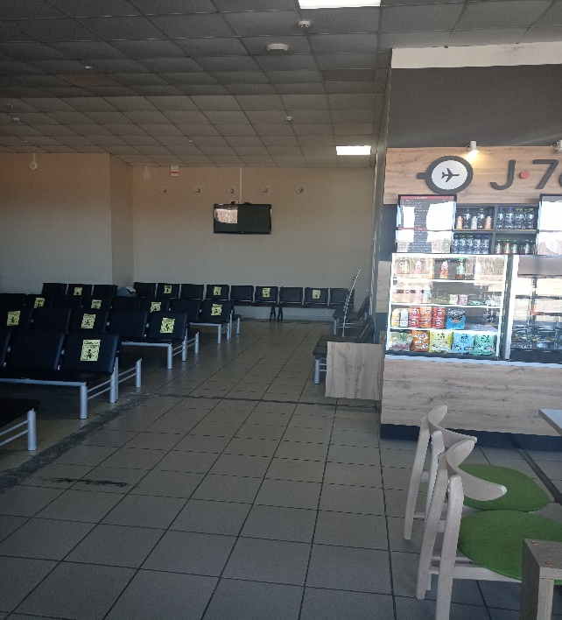
Площадь расположена в стерильной зоне (зал вылета)
вылета внутренних авиалиний в непосредственной
близости к точке общественного питания.
Средняя фактическая пропускная способность 4 096 пассажиров в мес.
АЭРОПОРТ
Ярославль (Туношна)
6 кв.м.
- место для реализации сувенирной продукции, площадью 6 кв. метров

Slide 7
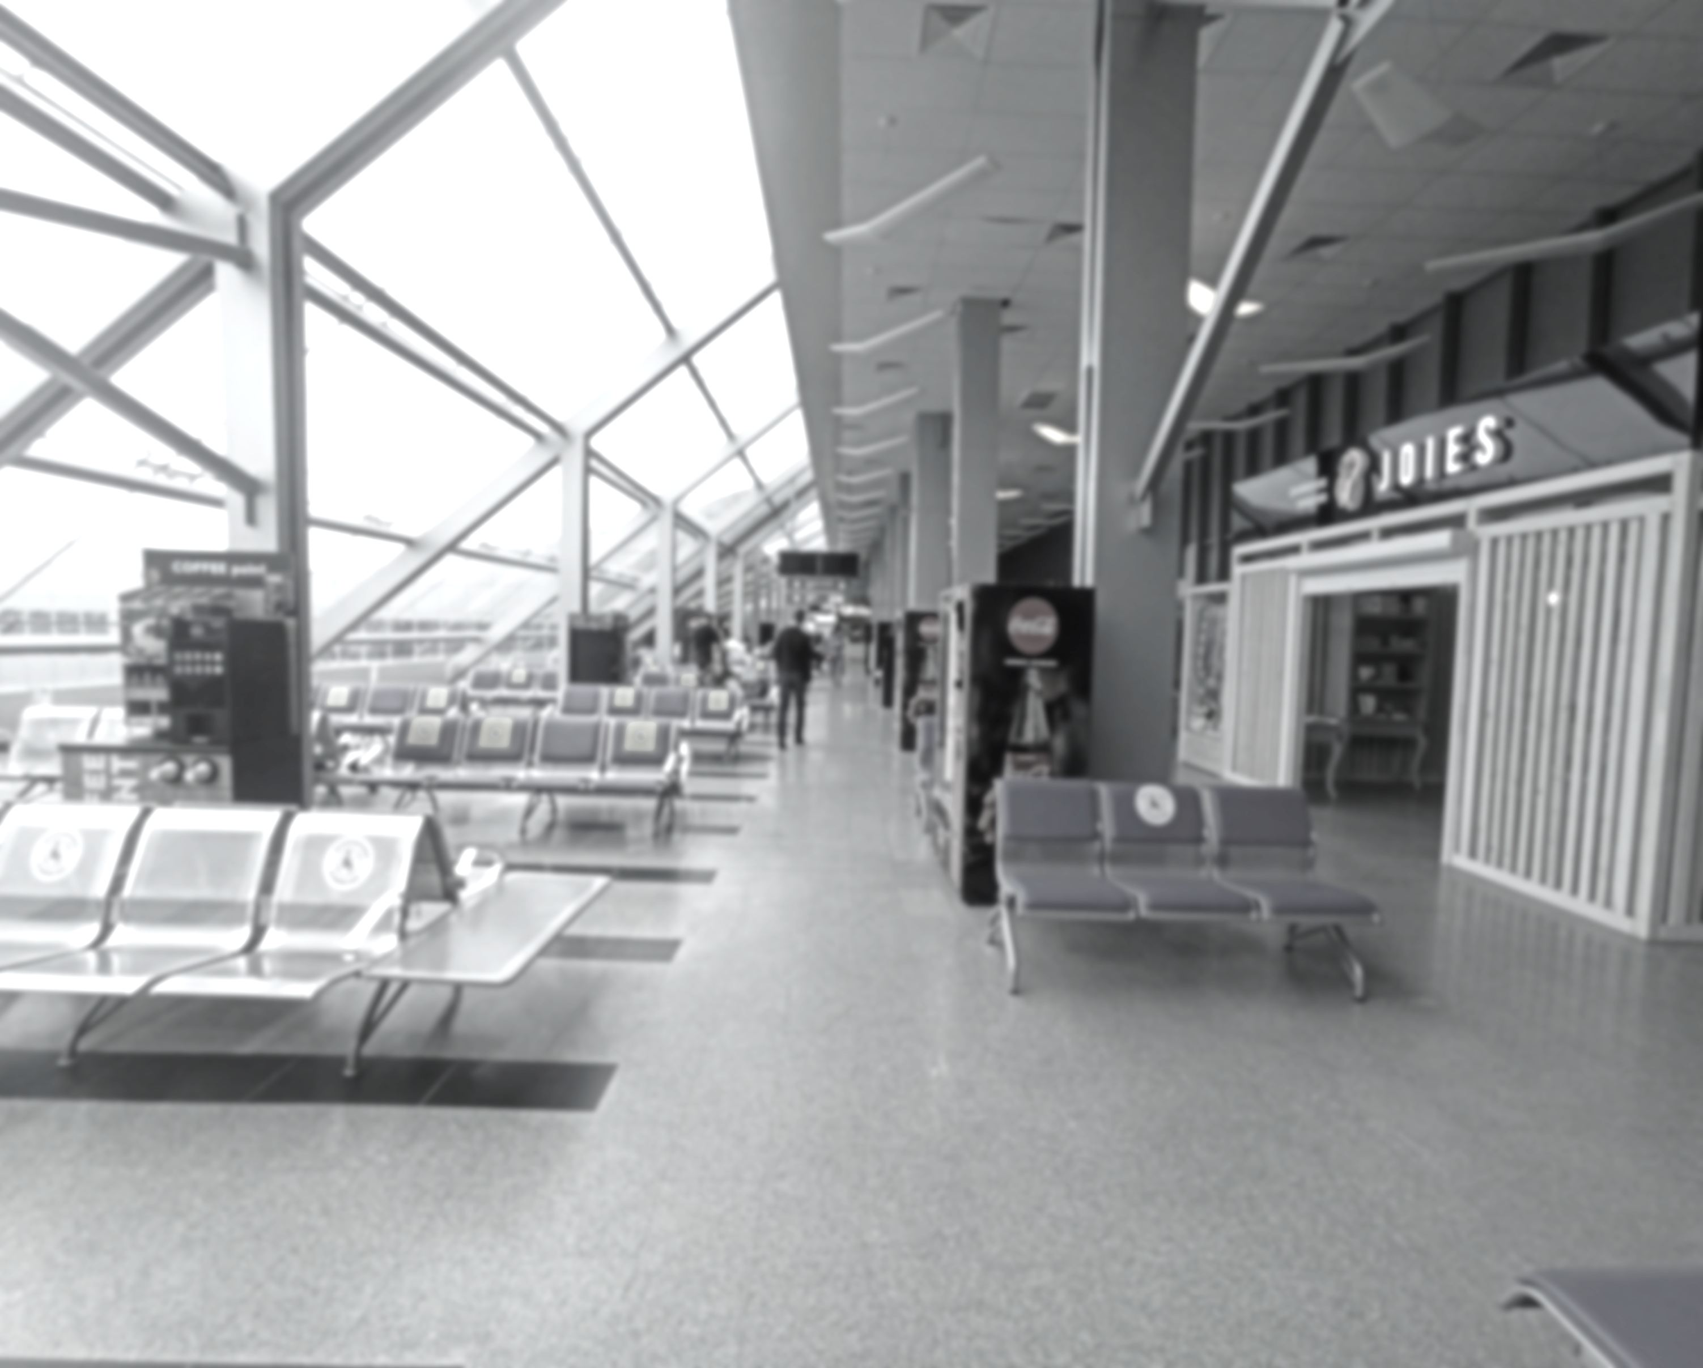
ПРОГНОЗ ЕЖЕМЕСЯЧНЫХ ПЛАТЕЖЕЙ, РУБЛЕЙ
*Прогноз ежемесячных платежей носит информативный характер,
не является окончательным и зависит от уровня фактического пассажиропотока аэропорта и окончательной цены по договору

Slide 8
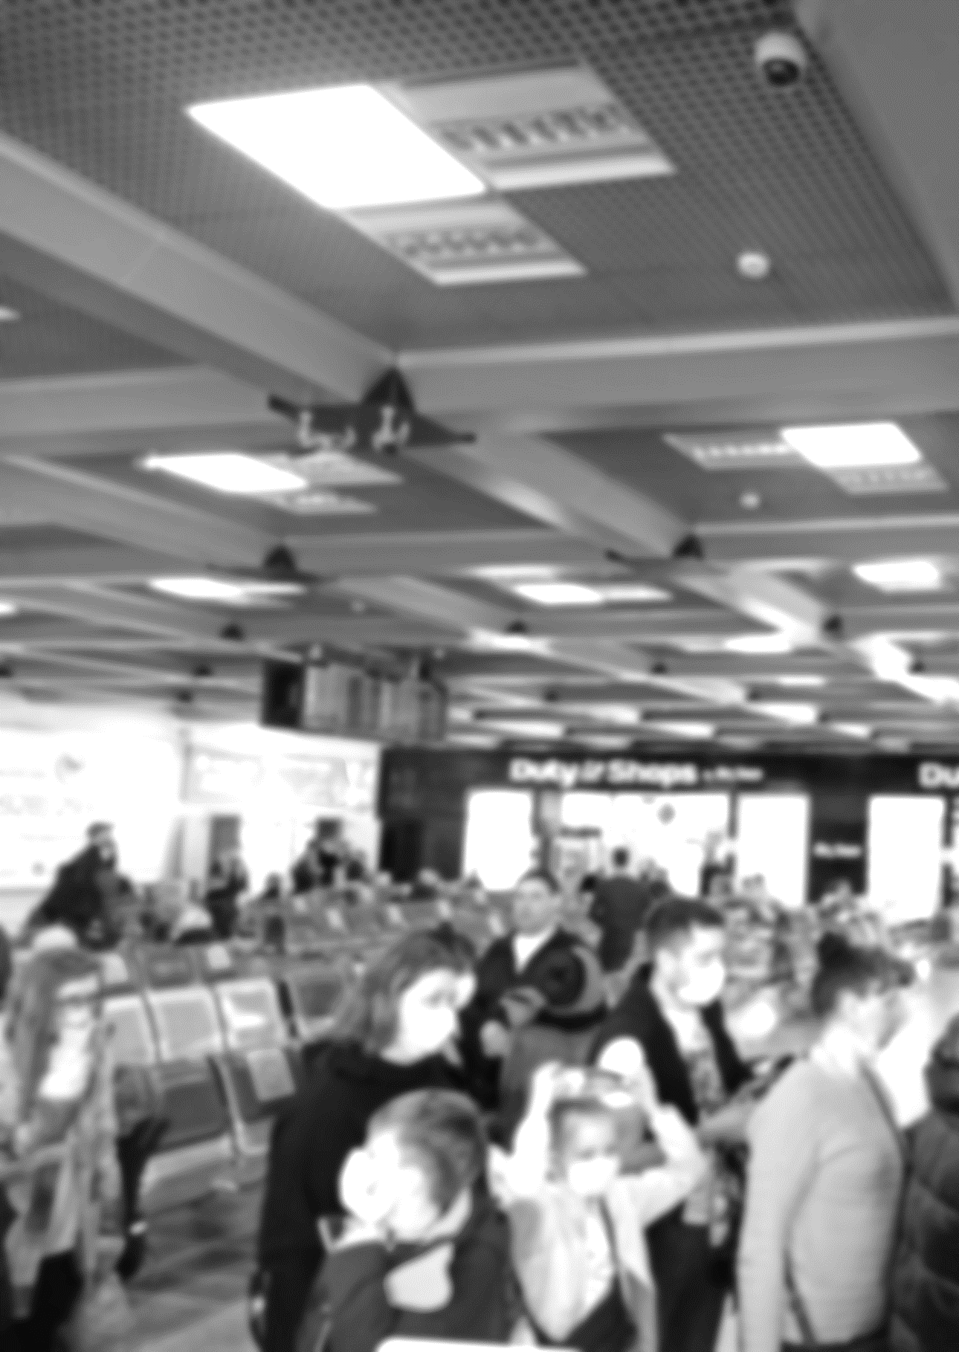
ПРИГЛАШАЕМ
К успешному СОТРУДНИЧЕСТВУ
КОНТАКТЫ:
Алла Андреева
Специалист по авиационной и неавиационной коммерческой деятельности
Тел./ф. 8(4852)43-18-14
моб.: +7(964)167-37-14
E-mail: sbor.aav@yaravia.com mav_trade@mav.ru

